Slide 1
스크립트 언어 최종 발표 서울시 문화행사, 문화시설
2015182033 이혜린
2015182045 홍혜령

Slide 2
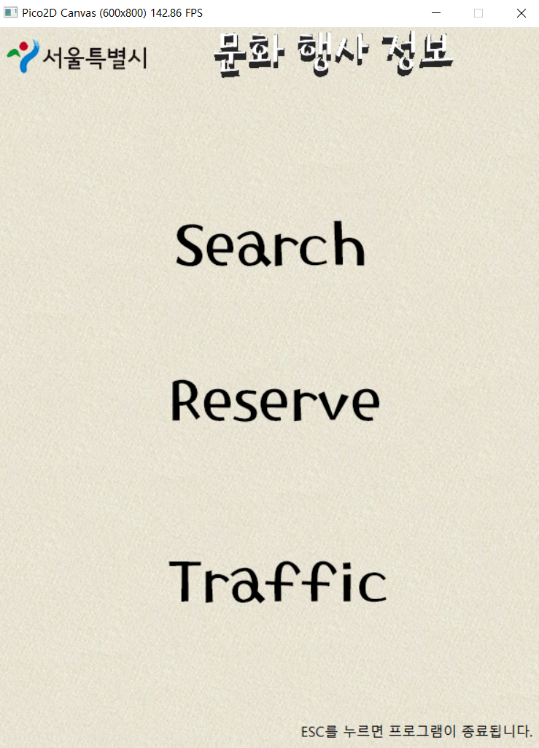
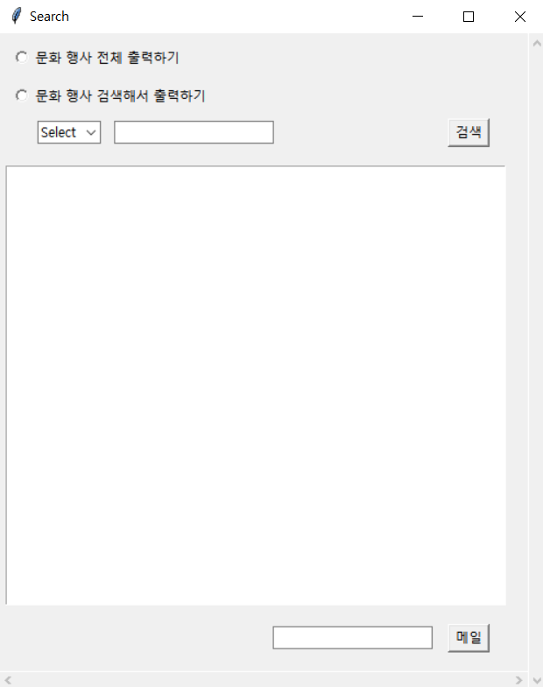
사용한 GUI 모듈
pico2d
tkinter

Slide 3
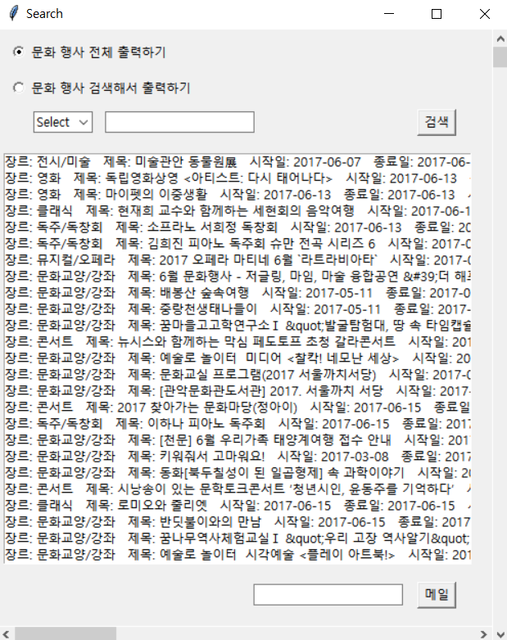
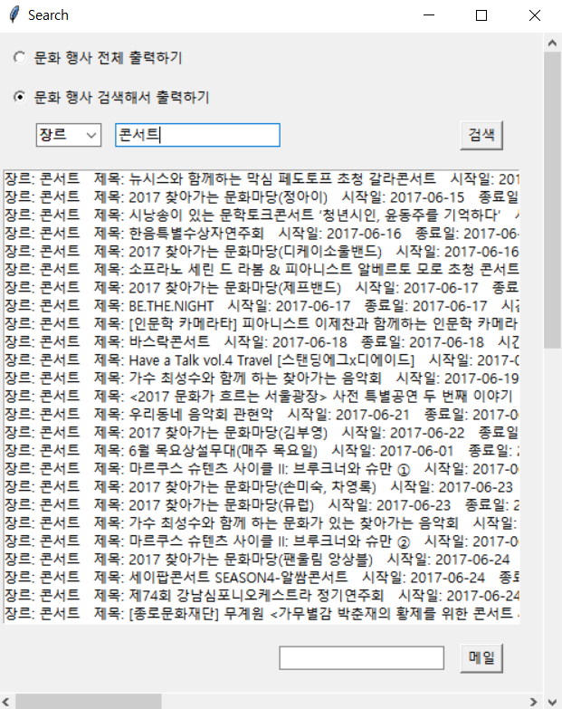
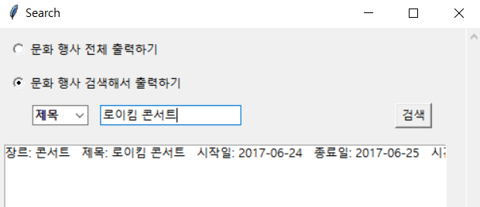
상세 기능
문화공연 검색 기능
문화 행사 전체 출력
문화 행사 검색 출력

Slide 4
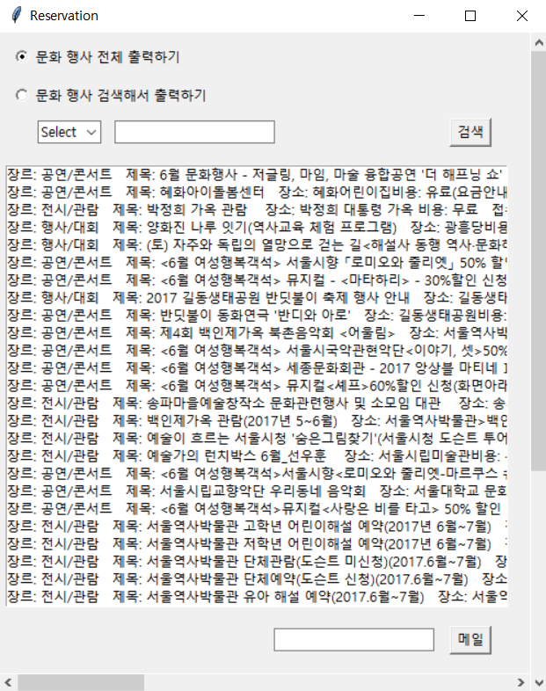
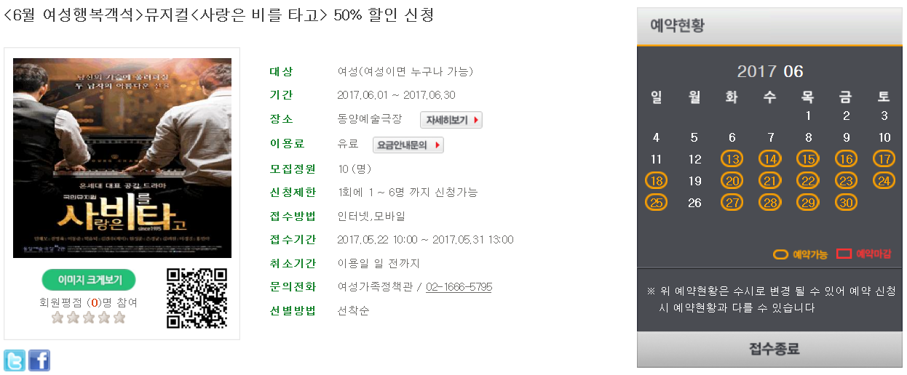
상세 기능
2. 예약 바로가기 기능
예약 기능에서도 검색 기능이 가능
마우스 더블 클릭!

Slide 5
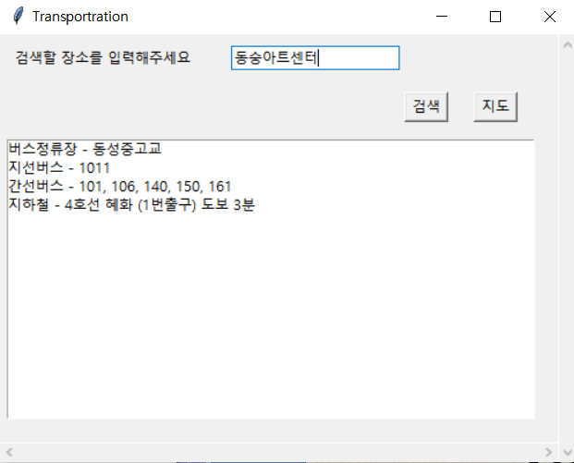
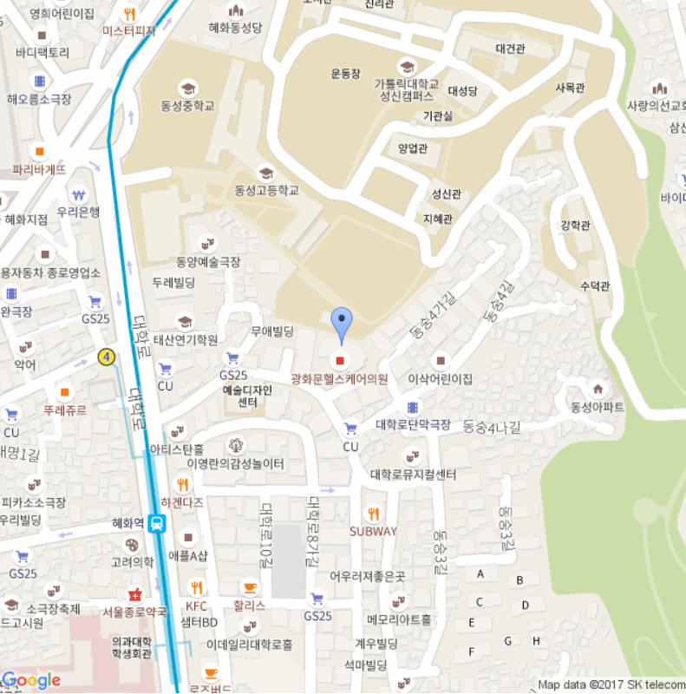
상세 기능
3. 교통편 검색 기능
4. 교통편 지도 기능

Slide 6
상세 기능
5. 메일 기능
1
2
검색, 예약 바로가기 기능에서만 사용 가능

Slide 7
주차 | 계획 | 세부 계획 | 시행
1주 | 파이썬 모듈, OpenAPI 조사 | 응용 앱 개발 예시 조사 서울 열린 데이터 광장 활용 사례 조사 | 100%
2주 | 기획발표5/10 | 상세 기능, 구현 방법, 역할 분담 등 | 100%
3주 | OpenAPI 연동 구현 | 서울 열린 데이터 광장 OpenAPI 활용 | 100%
4주 | 다양한 검색 기능 구현 | 문화행사, 예약 바로가기, 교통편 검색 기능 | 100%
5주 | 중간 발표 5/31 |  | 100%
6주 | GUI 구현, 지도 구현 | 지도 기능 | 100%
7주 | 예약 바로가기 구현 이메일 구현 | 예약 바로가기 기능 이메일 기능 | 100%
8주 | 배포파일작성 최종 발표 6/14 | 배포파일 | 100%
이름 | 역할
홍혜령 | api연동, 검색기능(문화행사), 예약 바로가기 기능, GUI 구현, 메일 기능
이혜린 | api 연동, 검색기능(예약, 교통편), 지도 기능, 메일 기능, 배포파일

